Slide 1
Урок мокшанского языка в 5 классе
«Путешествие по мордовским народным сказкам»

Slide 2
Цели занятия:
РАСШИРИТЬ ПРЕДСТАВЛЕНИЕ УЧАЩИХСЯ ОБ УСТНОМ НАРОДНОМ ТВОРЧЕСТВЕ
ПОЗНАКОМИТЬ С ГЕРОЯМИ МОРДОВСКИХ СКАЗОК
ПРИВИТЬ ЛЮБОВЬ К МОКШАНСКОМУ ЯЗЫКУ

Slide 3
мордовская
народная
сказка

Slide 4
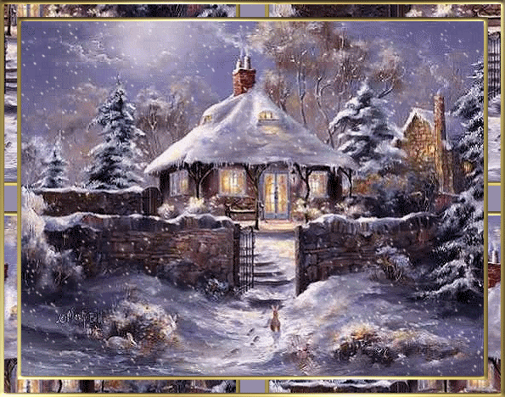

Slide 6
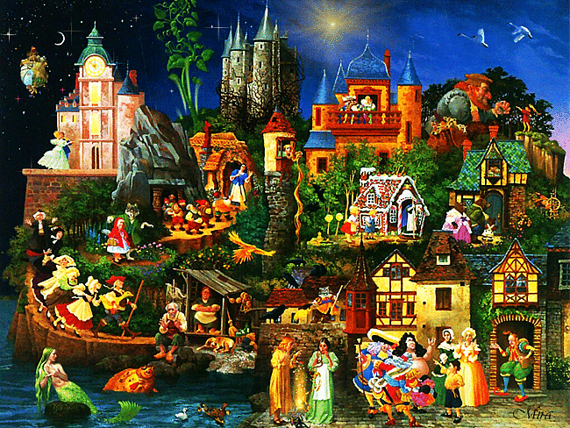
поговорки
пословицы
загадки
СКАЗКИ

Slide 7
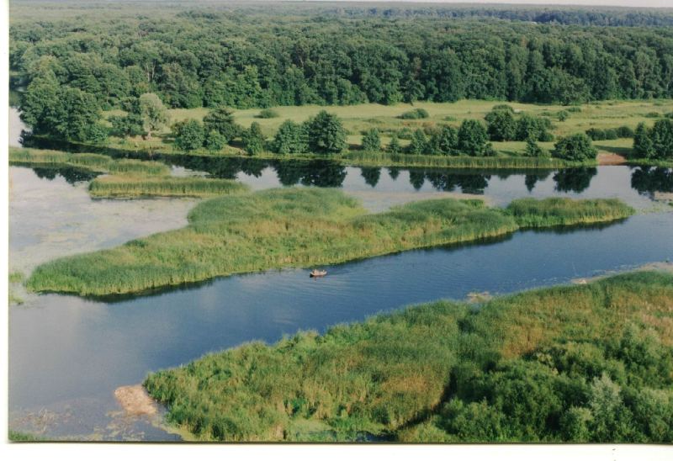
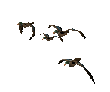

Slide 8
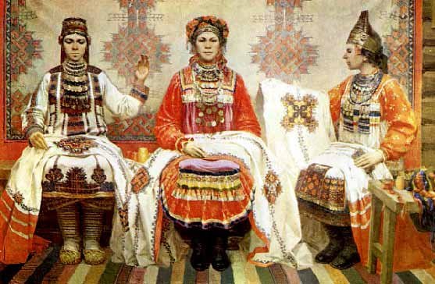

Slide 9
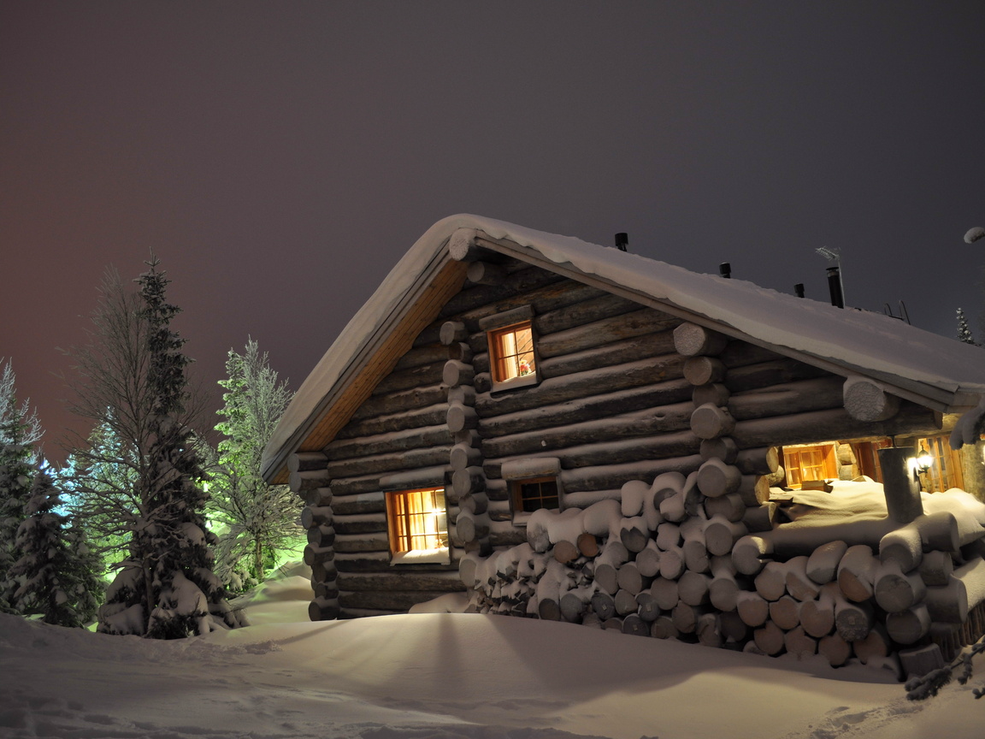
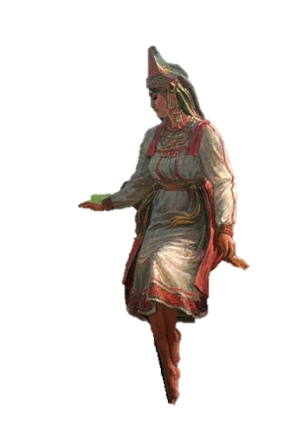

Slide 10
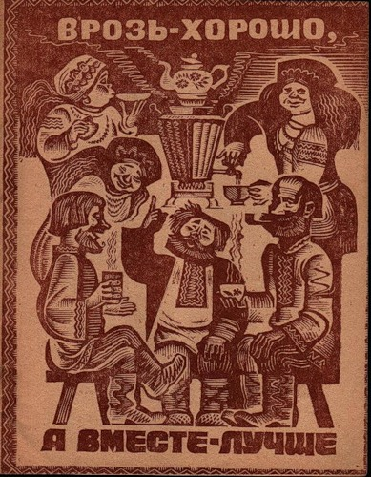

Slide 11
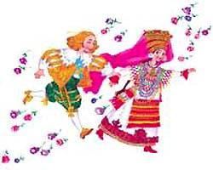
викторина
ВИКТОРИНА

Slide 12
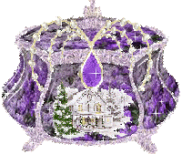
КОНКУРС
«СКАЗОЧНАЯ ШКАТУЛКА»

Slide 13
1. В этой сказке рассказывается о том, как злые невестки искупали сестру своих мужей воском.
2. В какой сказке главная героиня отвечала: «Я оттуда, где мылом бросаются…», «Я оттуда, где портянками по лицу бьют…»,
«Я оттуда, где сапогом дерутся…»?
3. В этой сказке хозяин нанимал работников с уговором.
4. На речке Лупье жил невиданный силач, охотился на зверя и птицу. Все о нём рассказывают, все его любят. Из какой сказки этот герой?
5. В какой сказке, уходя из родного дома, сыновья на память о себе посадили под окном ветлу?
6. Героиня какой сказки изменила своё имя?

Slide 14
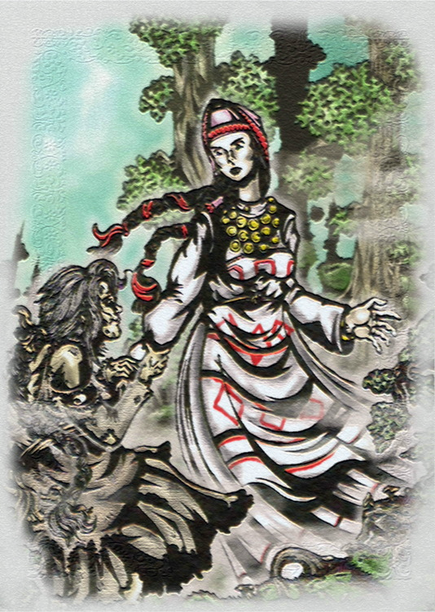
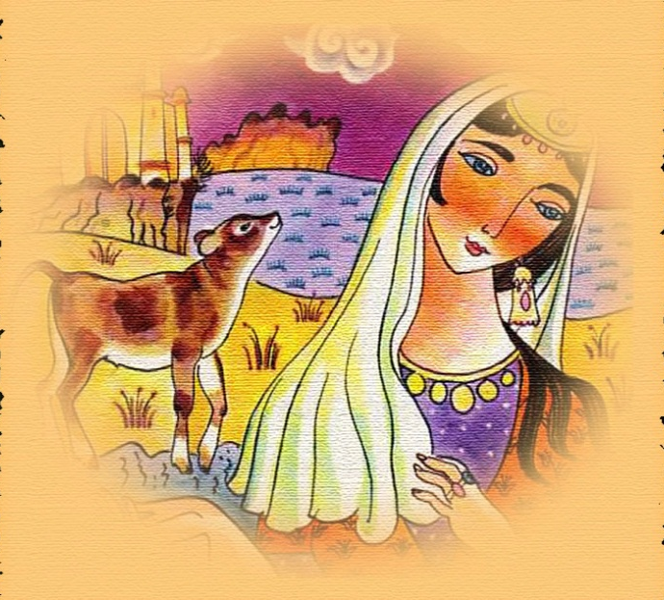
КОНКУРС
«СОБЕРИ СКАЗКУ»

Slide 15
КОНКУРС
«ХАРАКТЕРИСТИКА»
Дуболго Пичай
Сыре-варда
Виртян
Поп
Перя-богатырь
Фока

Slide 16
КОНКУРС
«Узнай героя»
1. Кто из мордовских богатырей ходил на охоту?
2. Кто из героев так говорил:
«Твоё лицо-мне, моё лицо - тебе»?
3. Кто из героев так говорил:
«Если, на твоё счастье, попадутся мне звери и птицы, я тебе, сестрица, куплю браслеты и кольца.»?

Slide 17
КОНКУРС
«Отправь героев в их сказку»
Соедини стрелочками имена героев и название сказки.

Slide 18
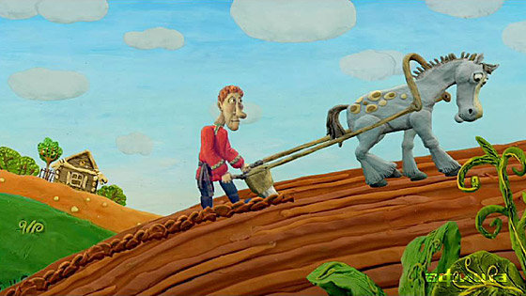

Slide 19
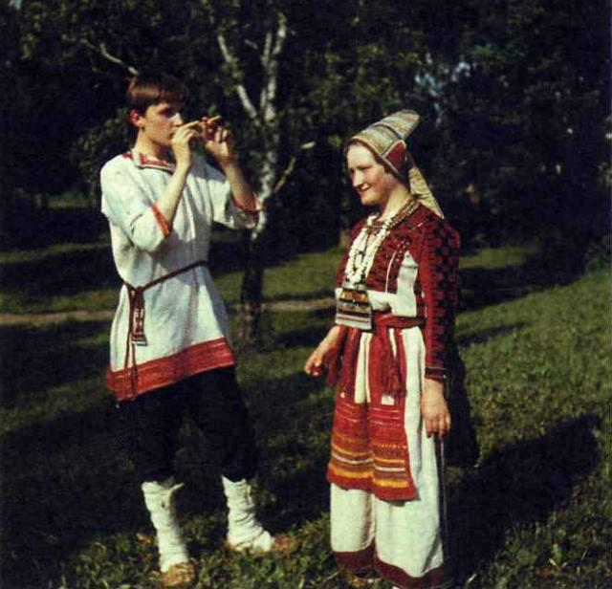
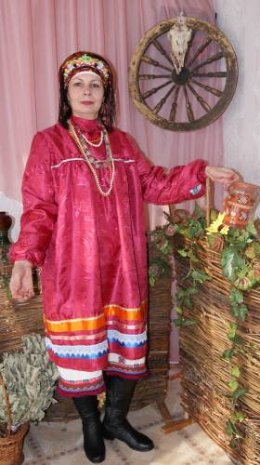
Мордовские национальные костюмы

Slide 20
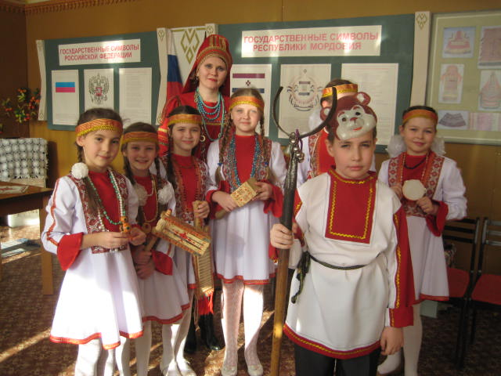

Slide 22
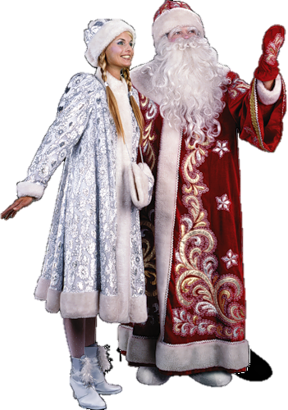
Фкя Якшам атясь пара, а кафтсь – нинге пара.
Один Дед Мороз хорошо – а два ещё лучше.

Slide 23
Од киза мархта!

Slide 24
До свидания!
Няемозонк!

